Slide 1
BÀI 10
ĐẠI CỒ VIỆT
THỜI ĐINH – TIỀN LÊ (968-1009)
1. Công cuộc xây dựng chính quyền và bảo vệ đất nước thời Đinh-Tiền Lê
a) Chính quyền thời Đinh

Slide 2
- Triều thần đồng lòng suy tôn Lê Hoàn lên làm vua để lãnh đạo kháng chiến.

Slide 3
Đầu năm 981, quân Tống do Hầu Nhân Bảo
làm tổng chỉ huy
theo hai đường thủy
, bộ tiến đánh
Đại Cồ Việt.

Slide 5
Lê Hoàn trực tiếp tổ chức, lãnh đạo kháng chiến và chặn đánh địch ở Lục Đầu Giang, Bạch Đằng, Tây Kết,…
Tướng Hầu Nhân Bảo tử trận,
quân Tống đại bại phải rút về nước.
Cuộc kháng chiến chống Tống
thắng lợi vẻ vang, bảo vệ vững
chắc nền độc lập dân tộc.

Slide 6
- Lê Hoàn lãnh đạo kháng chiến ,quân
Tống đại bại phải rút
về nước.

Slide 7
Cuộc kháng chiến chống xâm lược Tống thắng lợi có ý nghĩa thế nào ?
GIỮ VỮNG NỀN ĐỘC LẬP

Slide 8
Lê Hoàn trực tiếp lãnh đạo kháng chiến ,quân Tống đại bại phải rút về nước.
Ý nghĩa: Bảo vệ vững chắc nền độc lập dân tộc.

Slide 9
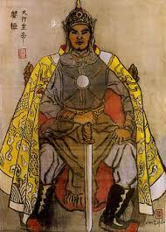
c) Chính quyền thời Tiền Lê:
Lê Hoàn lập nên
nhà Tiền Lê
đổi niên hiệu là Thiên Phúc

Slide 10
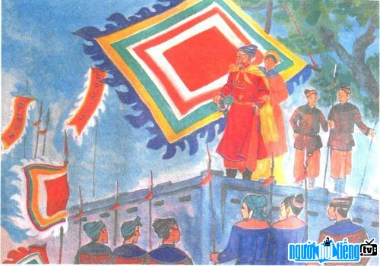

Slide 11
Nêu những nét chính về tổ chức chính quyền thời Tiền Lê?

Slide 12
Trung ương:
+ Vua đứng đầu, nắm mọi quyền hành; giúp việc cho vua là thái
sư và đại sư.

Slide 13
Trung ương:
+ Vua đứng đầu, nắm mọi quyền hành; giúp việc cho vua là Thái sư và đại sư.
+ Dưới vua là các quan văn, quan võ; các con vua
được phong vương và
trấn giữ các vùng
hiểm yếu

Slide 14
c) Chính quyền thời Tiền Lê:
Địa phương:
Cả nước chia thành
10 đạo; đến năm 1002, đổi
đạo thành lộ, phủ,
châu dưới là giáp;
xã.

Slide 15
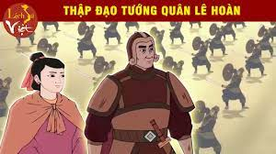
Quân đội:

Slide 16
c) Chính quyền thời Tiền Lê:
-- Quân đội: gồm
+ Cấm quân (bảo vệ vua và
kinh thành)
+ Quân địa phương.
Luật pháp:
+ Ra luật lệnh (năm 1002)
+ Tăng cường quan hệ ngoại giao với nhà Tống.

Slide 17
Nêu những nét chính về tình hình xã hội thời Đinh – Tiền Lê.

Slide 18
2. Đời sống xã hội và văn hóa thời Đinh – Tiền Lê
a) Tình hình xã hội
-Thống trị : Vua, quan
- Bị trị: Nông dân
Thợ thủ công
Thương nhân
Nô tì.

Slide 19
2. Đời sống xã hội và văn hóa thời Đinh – Tiền Lê
b) Đời sống văn hóa
Đời sống văn hóa thời Đinh – Tiền Lê có đặc điểm gì nổi bật ?

Slide 20
2. Đời sống xã hội và văn hóa thời Đinh – Tiền Lê
b) Đời sống văn hóa
+ Giáo dục chưa phát triển.
+ Tôn giáo:Nho giáo , Phật giáo
Các nhà sư được triều đình
đề cao và nhân dân quý
trọng.

Slide 21
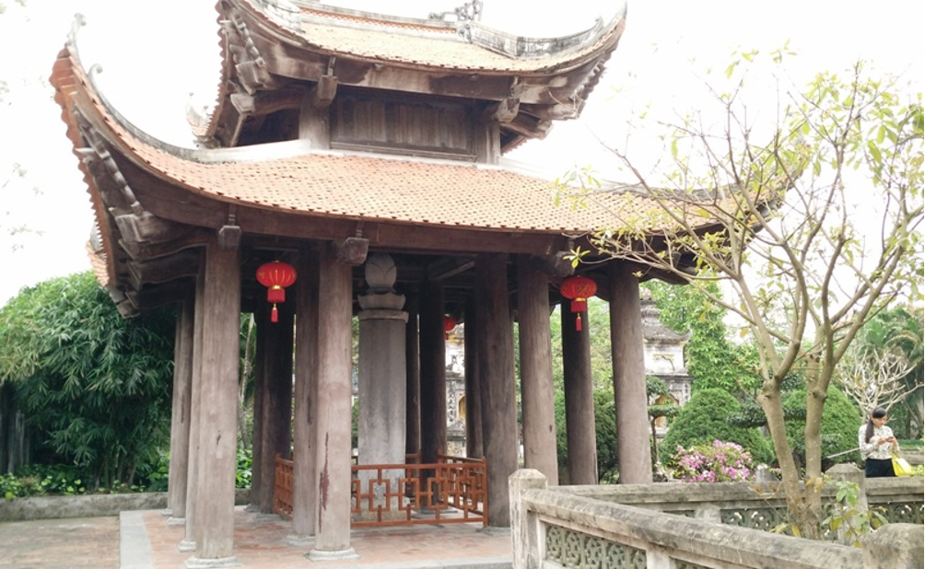
Chùa nhất trụ (Hoa Lư, Ninh Bình)

Slide 22
LUYỆN TẬP
Em hãy so sánh tổ chức chính Quyền thời Đinh – Tiền Lê với thời Ngô.

Slide 23
a/ Giống nhau:
+ Bộ máy nhà nước được tổ chức theo chế độ quân chủ chuyên chế trung ương tập quyền. Đứng đầu nhà nước là vua, nắm mọi quyền hành.
+ Dưới vua là bộ máy quan lại phụ trách từng công việc.
+ Ở địa phương, vua cử những người thân cận trấn giữ những nơi hiểm yếu.
+ Chưa có luật pháp thành văn.

Slide 24
- Tổ chức chính quyền nhà Ngô
+ Kinh đô ở Cổ Loa (Hà Nội).
+ Ở triều đình trung ương, dưới vua là các quan văn, quan võ.
+ Ở địa phương: đất nước được chia thành các châu.
+ Quân đội chưa được tổ chức quy củ.
Tổ chức chính quyền nhà Đinh – Tiền Lê:
+ Kinh đô ở Hoa Lư (Ninh Bình)
+ Ở triều đình trung ương, dưới vua là các quan văn, quan võ và các cao tăng.
+ Ở địa phương: đất nước được chia thành các cấp: đạo/ lộ/ phủ/ châu, giáp, xã.
+ Quân đội được tổ chức thành: cấm quân và quân đóng ở các địa phương.
+ Định ra luật lệnh (năm 1002).

Slide 25
=> Nhận xét: bộ máy nhà nước thời Ngô còn đơn giản, sơ khai.
=> Nhận xét: bộ máy nhà nước thời Tiền Lê đã có sự hoàn thiện hơn so với thời Ngô, nhưng vẫn còn đơn giản.

Slide 26
Giả sử em là Đinh Tiên Hoàng, em có chọn đặt kinh đô là Hoa Lư không?
GIỮ VỮNG NỀN ĐỘC LẬP

Slide 27
- Nếu em là Đinh Tiên Hoàng em sẽ không chọn Hoa Lư làm kinh đô vì:
+ Hoa Lư là nơi có địa hình hiểm trở, xung quanh đều là núi non bao bọc nên nếu bị quân địch bao vây chúng ta sẽ không thể thoát ra ngoài. Như vậy sẽ rất nguy hiểm cho nhân dân và triều đình.
+ Mặt khác, địa thế hiểm trở của Hoa Lư cũng hạn chế sự phát triển của đất nước.

